Slide 1
TRƯỜNG THCS LƯƠNG VĂN CHÁNH
CHÀO MỪNG CÁC EM HỌC SINH THAM DỰ TIẾT HỌC
MÔN: LỊCH SỬ VÀ ĐỊA LÝ
Phân môn: Lịch Sử
Năm học: 2023 - 2024
GVTH: ĐẬU THỊ THÚY PHƯƠNG

Slide 2
KHỞI ĐỘNG
KHỞI ĐỘNG

Slide 3
GIẢI CỨU CÁ VOI
Whale Rescue Story

Slide 4
ĐÊM QUA, MỘT CƠN BÃO LỚN ĐÃ XẢY RA NƠI VÙNG BIỂN CỦA CHÚ CÁ VOI
CƠN BÃO ĐÃ CUỐN CHÚ CÁ VOI ĐI XA VÀ SÁNG DẬY CHÚ BỊ MẮC CẠN TRÊN BÃI BIỂN
Subtitle : turn on CC
MỘT ĐÁM MÂY MƯA HỨA SẼ GIÚP CHÚ NẾU CÓ NGƯỜI GIẢI ĐƯỢC CÂU ĐỐ CỦA MÂY MƯA
CÁC EM TRẢ LỜI THẬT ĐÚNG ĐỂ GIÚP CHÚ CÁ VOI TỘI NGHIỆP VỀ NHÀ NHÉ !

Slide 5
Luật chơi
- Có 5 câu hỏi, mỗi câu trả lời đúng thì mưa sẽ đổ xuống và nước biển dâng lên, hoàn thành xong 5 câu sẽ cứu được cá voi.
- Chú ý vì đây là trò chơi nhân văn nên nếu bạn không trả lời được thì hãy mời bạn của mình trợ giúp đến khi có đáp án đúng để cùng nhau giải cứu cá voi.

Slide 6
Quốc hiệu đầu tiên của nước ta có tên là gì?
Văn Lang
CƠN MƯA SỐ 1 …

Slide 7
Người đứng đầu nhà nước Văn Lang là ai?
Hùng Vương
CƠN MƯA SỐ 2 …

Slide 8
Quốc hiệu thứ hai của nước ta tên gì?
Âu Lạc
CƠN MƯA SỐ 3 …

Slide 9
Người đã lãnh đạo nhân dân chống quân Hán năm 40-43?
Hai Bà Trưng
CƠN MƯA SỐ 4 …

Slide 10
Cuộc khởi nghĩa nào diễn ra vào năm 248?
Khởi nghĩa Bà Triệu
CƠN MƯA CUỐI …

Slide 11
Tiết 42, Bài 18
CÁC CUỘC ĐẤU TRANH GIÀNH ĐỘC LẬP
DÂN TỘC TRƯỚC THẾ KỈ X (tiếp theo)
I. Khởi nghĩa Hai Bà Trưng (năm 40 – 43)
II. Khởi nghĩa Bà Triệu (năm 248)
III. Khởi nghĩa Lý Bí và nhà nước Vạn Xuân (năm 542 - 602)

Slide 12
Tiết 42, Bài 18 CÁC CUỘC ĐẤU TRANH GIÀNH ĐỘC LẬP DÂN TỘC TRƯỚC THẾ KỈ X (tiếp theo)
III. Khởi nghĩa Lý Bí và nước Vạn Xuân (năm 542 - 602)
Nêu nguyên nhân khởi nghĩa Lý Bí?
1. Khởi nghĩa Lý Bí
a. Nguyên nhân
- Nhà Lương đô hộ Giao Châu.
- Thứ sử Tiêu Tư cai trị tàn bạo.

Slide 13
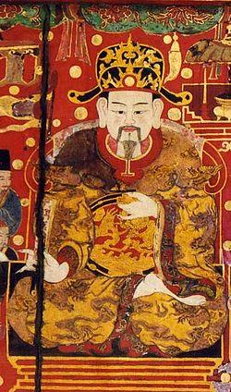
Tiết 42, Bài 18 CÁC CUỘC ĐẤU TRANH GIÀNH ĐỘC LẬP DÂN TỘC TRƯỚC THẾ KỈ X (tiếp theo)
III. Khởi nghĩa Lý Bí và nhà nước Vạn Xuân (năm 542 - 602)
1. Khởi nghĩa Lý Bí
a. Nguyên nhân
b. Diễn biến, kết quả
Hiểu biết của em về Lý Bí?
Lý Bí (503-548)

Slide 14
Tiết 42, Bài 18 CÁC CUỘC ĐẤU TRANH GIÀNH ĐỘC LẬP DÂN TỘC TRƯỚC THẾ KỈ X (tiếp theo)
III. Khởi nghĩa Lý Bí và nhà nước Vạn Xuân (năm 542 - 602)
1. Khởi nghĩa Lý Bí
a. Nguyên nhân
Em hãy tường thuật diễn biến khởi nghĩa Lý Bí?
b. Diễn biến, kết quả

Slide 15
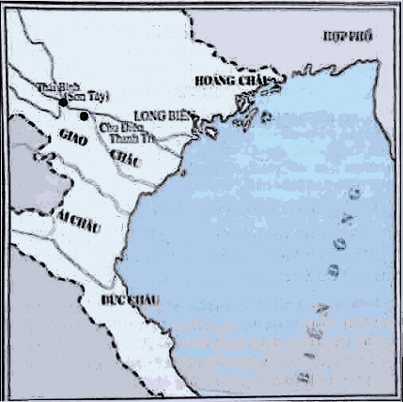
4 -542
Tiêu Tư
HỢP PHỐ
Đầu năm 543
542-Thái Bình
HOÀNG CHÂU
Tiêu Tư
LONG BIÊN
Nơi Lý Bí phất cờ khởi nghĩa
Hướng tấn công của ta.
Hướng tấn công của giặc.
Giặc rút lui.
Nơi quân ta chiến thắng
Tiêu Tư
LƯỢC ĐỒ KHỞI NGHĨA LÝ BÍ

Slide 16
Tiết 42, Bài 18 CÁC CUỘC ĐẤU TRANHH GIÀNH ĐỘC LẬP DÂN TỘC TRƯỚC THẾ KỈ X (tiếp theo)
III. Khởi nghĩa Lý Bí và nhà nước Vạn Xuân (năm 542 - 602)
1. Khởi nghĩa Lý Bí
a. Nguyên nhân:
b. Diễn biến, kết quả:
+ Mùa xuân năm 542, khởi nghĩa Lý Bí bùng nổ, đánh đuổi Tiêu Tư, làm chủ Giao Châu.
+ Quân Lương 2 lần đem quân sang đàn áp đều thất bại.

Slide 17
Tiết 42, Bài 18 CÁC CUỘC ĐẤU TRANHH GIÀNH ĐỘC LẬP DÂN TỘC TRƯỚC THẾ KỈ X (tiếp theo)
III. Khởi nghĩa Lý Bí và nước Vạn Xuân (năm 542 - 602)
1. Khởi nghĩa Lý Bí
2. Nhà nước Vạn Xuân.
Nêu đóng góp của Lý Bí và triều Tiền Lý với lịch sử dân tộc?
a. Xây dựng Nhà nước Vạn Xuân.

Slide 18
Tiết 42, Bài 18 CÁC CUỘC ĐẤU TRANHH GIÀNH ĐỘC LẬP DÂN TỘC TRƯỚC THẾ KỈ X (tiếp theo)
III. Khởi nghĩa Lý Bí và nước Vạn Xuân (năm 542 - 602)
1. Khởi nghĩa Lý Bí
2. Nước Vạn Xuân.
a. Xây dựng Nhà nước Vạn Xuân.
+ Năm 544, Lý Bí lên ngôi Hoàng đế, hiệu Lý Nam Đế, đặt tên nước là Vạn Xuân, đóng đô ở vùng cửa sông Tô Lịch (Hà Nội).

Slide 19
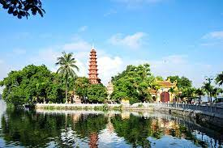
Chùa Trấn Quốc, nguyên là chùa Khai Quốc (chùa Mở nước)

Slide 20
Tiết 42, Bài 18 CÁC CUỘC ĐẤU TRANHH GIÀNH ĐỘC LẬP DÂN TỘC TRƯỚC THẾ KỈ X (tiếp theo)
III. Khởi nghĩa Lý Bí và nhà nước Vạn Xuân (năm 542 - 602):
1. Khởi nghĩa Lý Bí:
2. Nhà nước Vạn Xuân:
a. Xây dựng Nhà nước Vạn Xuân:
b. Công cuộc bảo vệ nhà nước Vạn Xuân:
Khi nhà Lương san xâm lược nước ta, Lý Bí đã bảo vệ nhà nước Vạn Xuân như thế nào?

Slide 22
Tiết 42, Bài 18 CÁC CUỘC ĐẤU TRANHH GIÀNH ĐỘC LẬP DÂN TỘC TRƯỚC THẾ KỈ X (tiếp theo)
III. Khởi nghĩa Lý Bí và nhà nước Vạn Xuân (năm 542 - 602):
1. Khởi nghĩa Lý Bí:
2. Nhà nước Vạn Xuân:
a. Xây dựng Nhà nước Vạn Xuân:
b. Công cuộc bảo vệ nhà nước Vạn Xuân:
+ Tháng 5 - 545, Nhà Lương xâm lược Vạn Xuân, Triệu Quang Phục thay Lý Nam Đế chỉ huy kháng chiến, đưa quân về căn cứ Dạ Trạch kháng chiến lâu dài.
+ Năm 550, kháng chiến thắng lợi, Triệu Quang Phục xưng vương (Triệu Việt Vương).
+ Năm 602, nhà Tuỳ đem quân xâm lược, nước Vạn Xuân sụp đổ.

Slide 23
Tiết 42, Bài 18 CÁC CUỘC ĐẤU TRANHH GIÀNH ĐỘC LẬP DÂN TỘC TRƯỚC THẾ KỈ X (tiếp theo)
III. Khởi nghĩa Lý Bí và nhà nước Vạn Xuân (năm 542 - 602):
1. Khởi nghĩa Lý Bí:
2. Nhà nước Vạn Xuân
a. Xây dựng Nhà nước Vạn Xuân
b. Công cuộc bảo vệ nhà nước Vạn Xuân
Ý nghĩa của cuộc khởi nghĩa Lý Bí?
3. Ý nghĩa của cuộc khởi nghĩa Lý Bí

Slide 24
Tiết 42, Bài 18 CÁC CUỘC ĐẤU TRANHH GIÀNH ĐỘC LẬP DÂN TỘC TRƯỚC THẾ KỈ X (tiếp theo)
III. Khởi nghĩa Lý Bí và nhà nước Vạn Xuân (năm 542 - 602):
1. Khởi nghĩa Lý Bí:
2. Nhà nước Vạn Xuân
a. Xây dựng Nhà nước Vạn Xuân
b. Công cuộc bảo vệ nhà nước Vạn Xuân
3. Ý nghĩa của cuộc khởi nghĩa Lý Bí
Thể hiện sự dũng cảm của triều Tiền Lý.
Là động lực mở đường cho các triều đại sau này.
Để lại nhiều bài học quý giá về tinh thần kiên trì chiến đấu, cách đánh du kích.

Slide 25
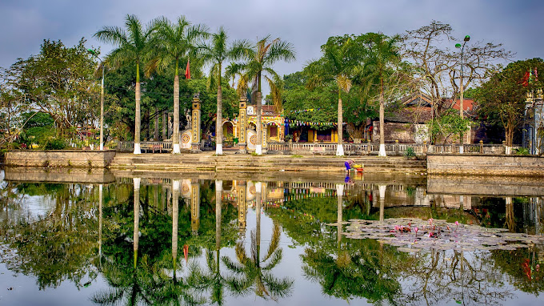
Đền thờ Lý Nam Đế tại Thái Bình

Slide 26
Tiết 42, Bài 18 CÁC CUỘC ĐẤU TRANH GIÀNH ĐỘC LẬP DÂN TỘC TRƯỚC THẾ KỈ X (tiếp theo)
LUYỆN TẬP:
1. Khởi nghĩa Lý Bí diễn ra thời gian nào?
a. Mùa Xuân năm 532.
b. Mùa Xuân năm 542
c. Mùa Xuân năm 543
d. Mùa Xuân năm 544

Slide 27
Tiết 42, Bài 18 CÁC CUỘC ĐẤU TRANH GIÀNH ĐỘC LẬP DÂN TỘC TRƯỚC THẾ KỈ X (tiếp theo)
LUYỆN TẬP:
2. Kinh đô của nước Vạn Xuân ở đâu?
a. Đóng đô ở Mê Linh.
b. Đóng đô ở Cổ Loa.
c. Đóng đô ở cửa sông Tô Lịch.
d. Đóng đô ở Luy Lâu.

Slide 28
Tiết 42, Bài 18 CÁC CUỘC ĐẤU TRANH GIÀNH ĐỘC LẬP DÂN TỘC TRƯỚC THẾ KỈ X (tiếp theo)
LUYỆN TẬP:
3. Khởi nghĩa Lý Bí chống ách đô hộ của triều đại phong kiến nào?
a. Nhà Hán.
b. Nhà Ngô.
c. Nhà Lương.
d. Nhà Đường.

Slide 29
Tiết 42, Bài 18 CÁC CUỘC ĐẤU TRANH GIÀNH ĐỘC LẬP DÂN TỘC TRƯỚC THẾ KỈ X (tiếp theo)
LUYỆN TẬP:
4. Quốc hiệu nước ta thời Tiền Lý có tên là gì?
a. Văn Lang.
b. Vạn Xuân.
c. Nam Việt.
d. Âu Lạc.

Slide 30
Tiết 42, Bài 18 CÁC CUỘC ĐẤU TRANH GIÀNH ĐỘC LẬP DÂN TỘC TRƯỚC THẾ KỈ X (tiếp theo)
LUYỆN TẬP:
Câu 5. Cuộc khởi nghĩa Hai Bà Trưng (40 – 43) và Lí Bí (542 – 603) đều
A. chống lại ách đô hộ của nhà Hán.
B. chống lại ách đô hộ của nhà Lương.
C. giành được chính quyền trong thời gian ngắn.
D. mở ra thời kì độc lập, tự chủ lâu dài cho dân tộc Việt Nam.

Slide 31
Tiết 42, Bài 18 CÁC CUỘC ĐẤU TRANH GIÀNH ĐỘC LẬP DÂN TỘC TRƯỚC THẾ KỈ X (tiếp theo)
LUYỆN TẬP:
Câu 6: Năm 602, nước nào xâm lược nhà nước Vạn Xuân?
A. nhà Hán
B. nhà Ngô
C. nhà Lương
D. nhà Tùy

Slide 32
Tiết 42, Bài 18 CÁC CUỘC ĐẤU TRANH GIÀNH ĐỘC LẬP DÂN TỘC TRƯỚC THẾ KỈ X (tiếp theo)
LUYỆN TẬP:
Câu 7: Lý Bí phất cờ khởi nghĩa năm
A. 541
B. 542
C. 543
D. 544

Slide 33
Tiết 42, Bài 18 CÁC CUỘC ĐẤU TRANH GIÀNH ĐỘC LẬP DÂN TỘC TRƯỚC THẾ KỈ X (tiếp theo)
LUYỆN TẬP:
Câu 8: Sau khi khởi nghĩa giành thắng lợi, Triệu Quang Phục xưng vương có hiệu là gì?
A. Triệu Việt Vương.
B. Điển Triệt Vương.
C. Gia Ninh Vương.
D. Khuất Lão Vương.

Slide 34
Tiết 42, Bài 18 CÁC CUỘC ĐẤU TRANH GIÀNH ĐỘC LẬP DÂN TỘC TRƯỚC THẾ KỈ X (tiếp theo)
LUYỆN TẬP:
Câu 9: Lý Bí lên ngôi hoàng đế, lấy hiệu là
A. Lý Bắc Đế.
B. Lý Nam Đế.
C. Lý Đông Đế.
D. Lý Tây Đế.

Slide 35
Tiết 42, Bài 18 CÁC CUỘC ĐẤU TRANH GIÀNH ĐỘC LẬP DÂN TỘC TRƯỚC THẾ KỈ X (tiếp theo)
LUYỆN TẬP:
Câu 10: Nhà Lương sang xâm lược nước ta năm 545, Lý Bí trao quyền chỉ huy cuộc kháng chiến cho
A. Phạm Tu.
B. Tinh Thiều.
C. Triệu Túc.
D. Triệu Quang Phục.

Slide 36
Tiết 42, Bài 18 CÁC CUỘC ĐẤU TRANHH GIÀNH ĐỘC LẬP DÂN TỘC TRƯỚC THẾ KỈ X (tiếp theo)
VẬN DỤNG
HS làm việc theo nhóm 3-4 người, điền kết quả vào trong phiếu học tập:
Điểm giống và khác nhau giữa khởi nghĩa Hai Bà Trưng và Khởi nghĩa Lý Bí
Giống nhau: Khác nhau:
 | Khởi nghĩa Hai Bà Trưng | Khởi nghĩa Lý Bí
Danh xưng
Xây dựng chính quyền
Kinh đô
Thời gian tồn tại

Slide 37
Tiết 42, Bài 18 CÁC CUỘC ĐẤU TRANHH GIÀNH ĐỘC LẬP DÂN TỘC TRƯỚC THẾ KỈ X (tiếp theo)
Điểm giống và khác nhau giữa khởi nghĩa Hai Bà Trưng và Khởi nghĩa Lý Bí
Giống: Đều nổ ra vào mùa Xuân. Đều giành được thắng lợi ban đầu và xây dựng chính quyền tự chủ một thời gian.
Khác: | Khởi nghĩa Hai Bà Trưng | Khởi nghĩa Lý Bí
Danh xưng | Xưng vương | Xưng đế
Xây dựng chính quyền | Tự chủ sơ khai | Có quốc hiệu riêng với chính quyền có 2 ban văn võ
Kinh đô | Mê Linh | Cửa sông Tô Lịch
Thời gian tồn tại | 3 năm | Kéo dài 59 năm

Slide 38
CẢM ƠN CÁC EM ĐÃ THAM DỰ TIẾT HỌC
GV : ĐẬU THỊ THÚY PHƯƠNG

